Slide 1
Проектная работа
«Автоматизированное тестирование»
Команда:
Хазарджян Давид, Сгибнев Даниил,
Запорожец Дмитрий
Преподаватель: Грахов И.В

Slide 2



Роли в команде
Запорожец Дмитрий
Хазарджян Давид
Сгибнев Даниил
Программист и Тестировщик
Тимлид
Автор отчёта и презентации

Slide 3



Инструментарий, который использовался.
01
Microsoft Visual Studio
Qase
GitHub
02
03

Slide 4
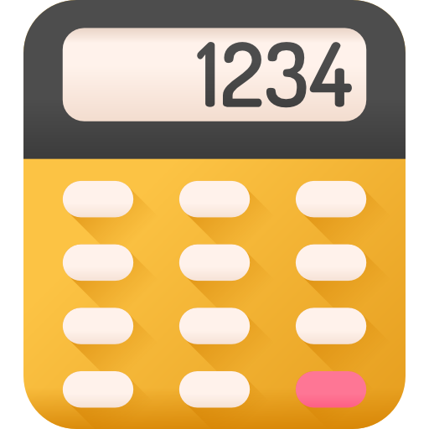
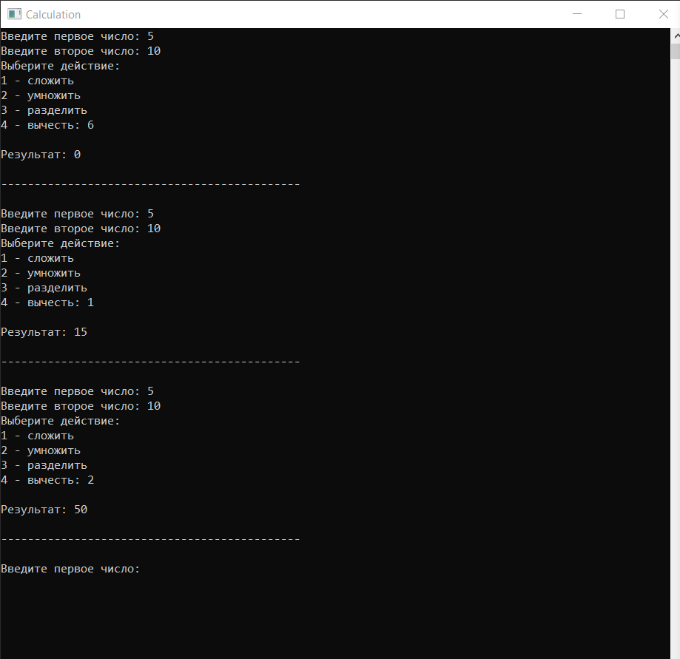
Наша программа

Slide 5

Достоинства Qase:
01
Программа бесплатна (до 3-х пользователей).
02
Имеется возможность кастомизации.
03
Для каждого шага можно написать комментарий.
У каждого шага можно выбрать одно из 4х состояний (Скрин 1): Pass, Fail, Skip, Block – это позволяет тест-кейсу быть более гибким
04

Slide 6
Отзывы о Qase
Qase помог нам сознательно подойти к области регрессии нашего приложения, и в результате планирование тестирования стало намного точнее.
Qase было легко настроить, и нам нравится, что он интегрируется со SLACK и GitLab. Язык запросов и API полезны.
Преимущества Qase – понятный пользовательский интерфейс, интеграции и обзоры тестовых случаев.
Тестировать стало веселее и намного быстрее. Сейчас мы сделали больше тестов за 2 дня, чем раньше за 2 недели.
Kirill M.
GRAIG A.
PETER K.

Slide 7
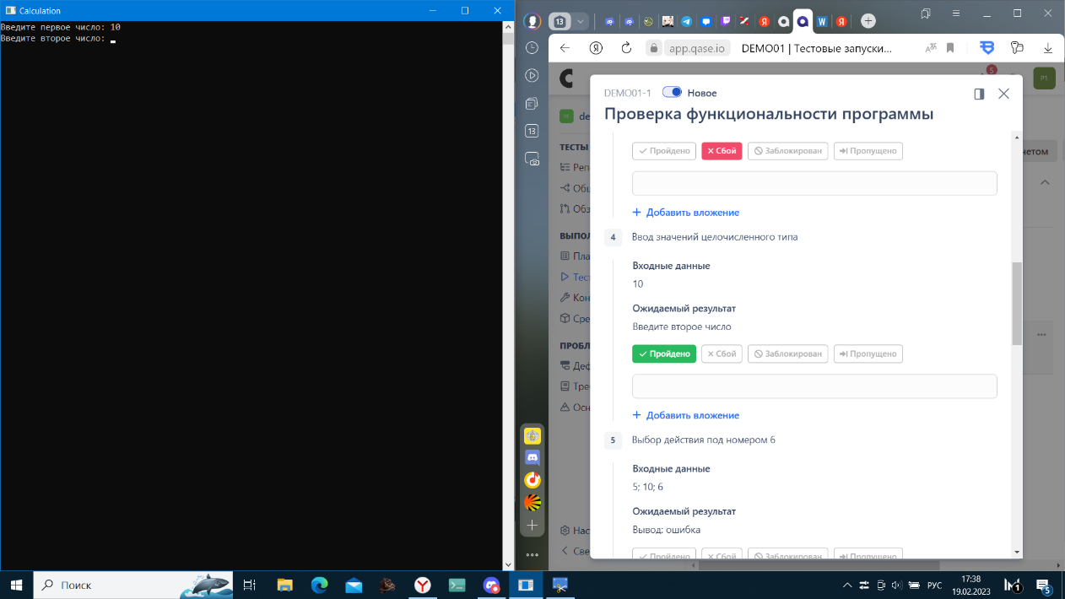
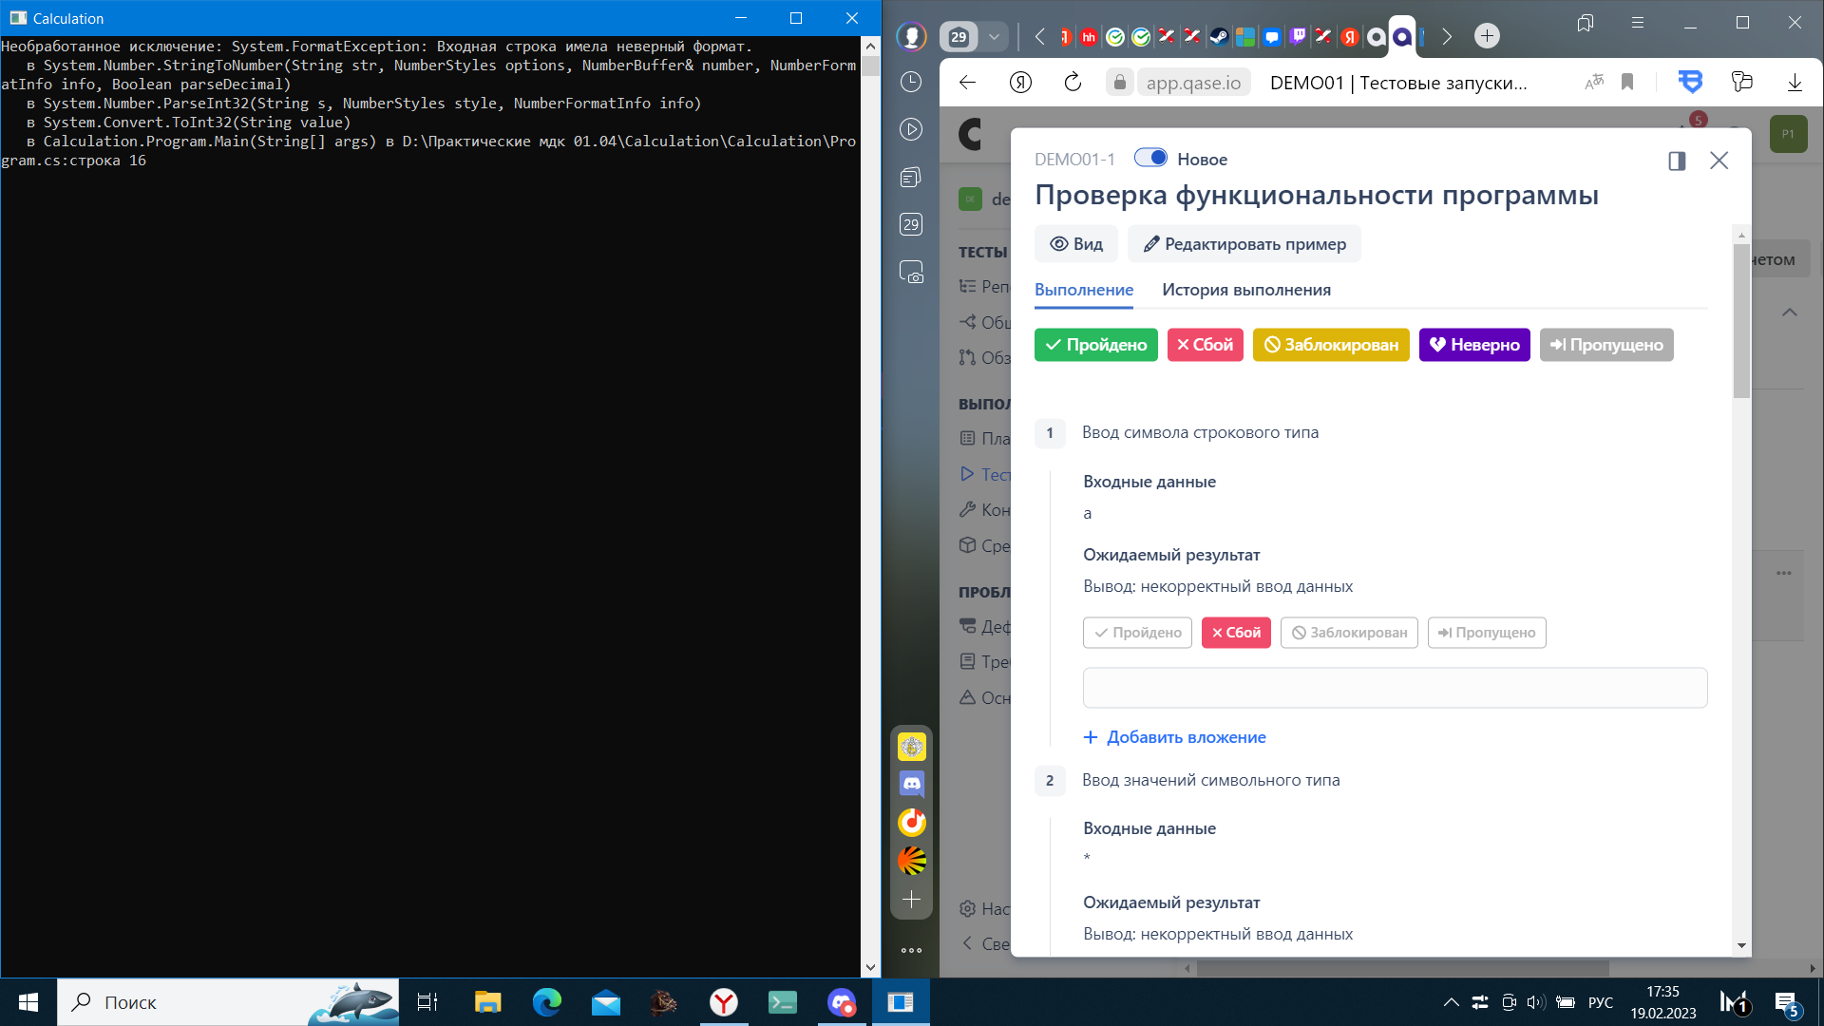
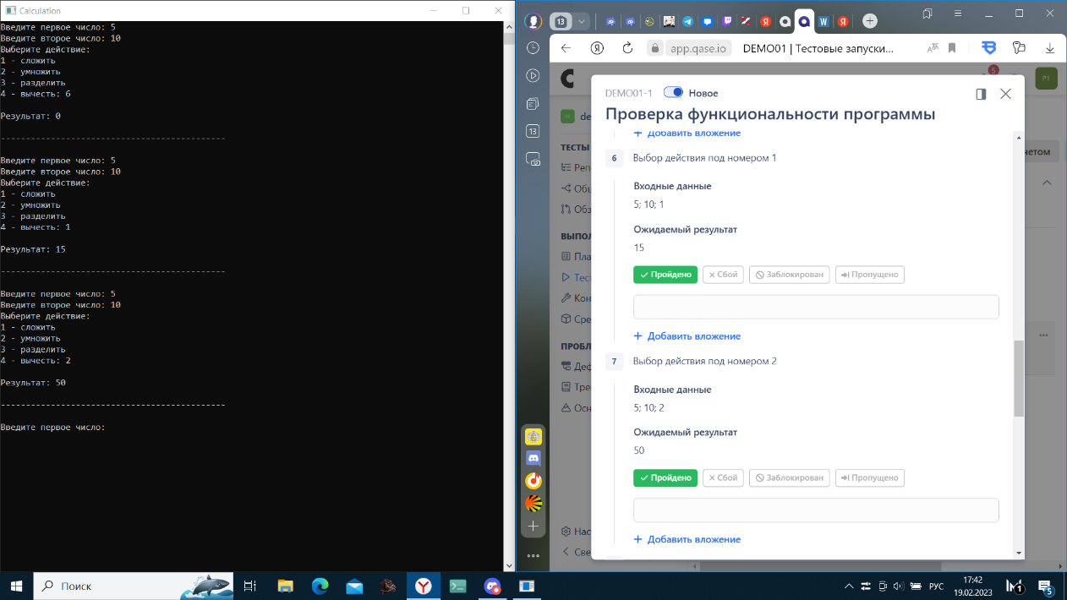

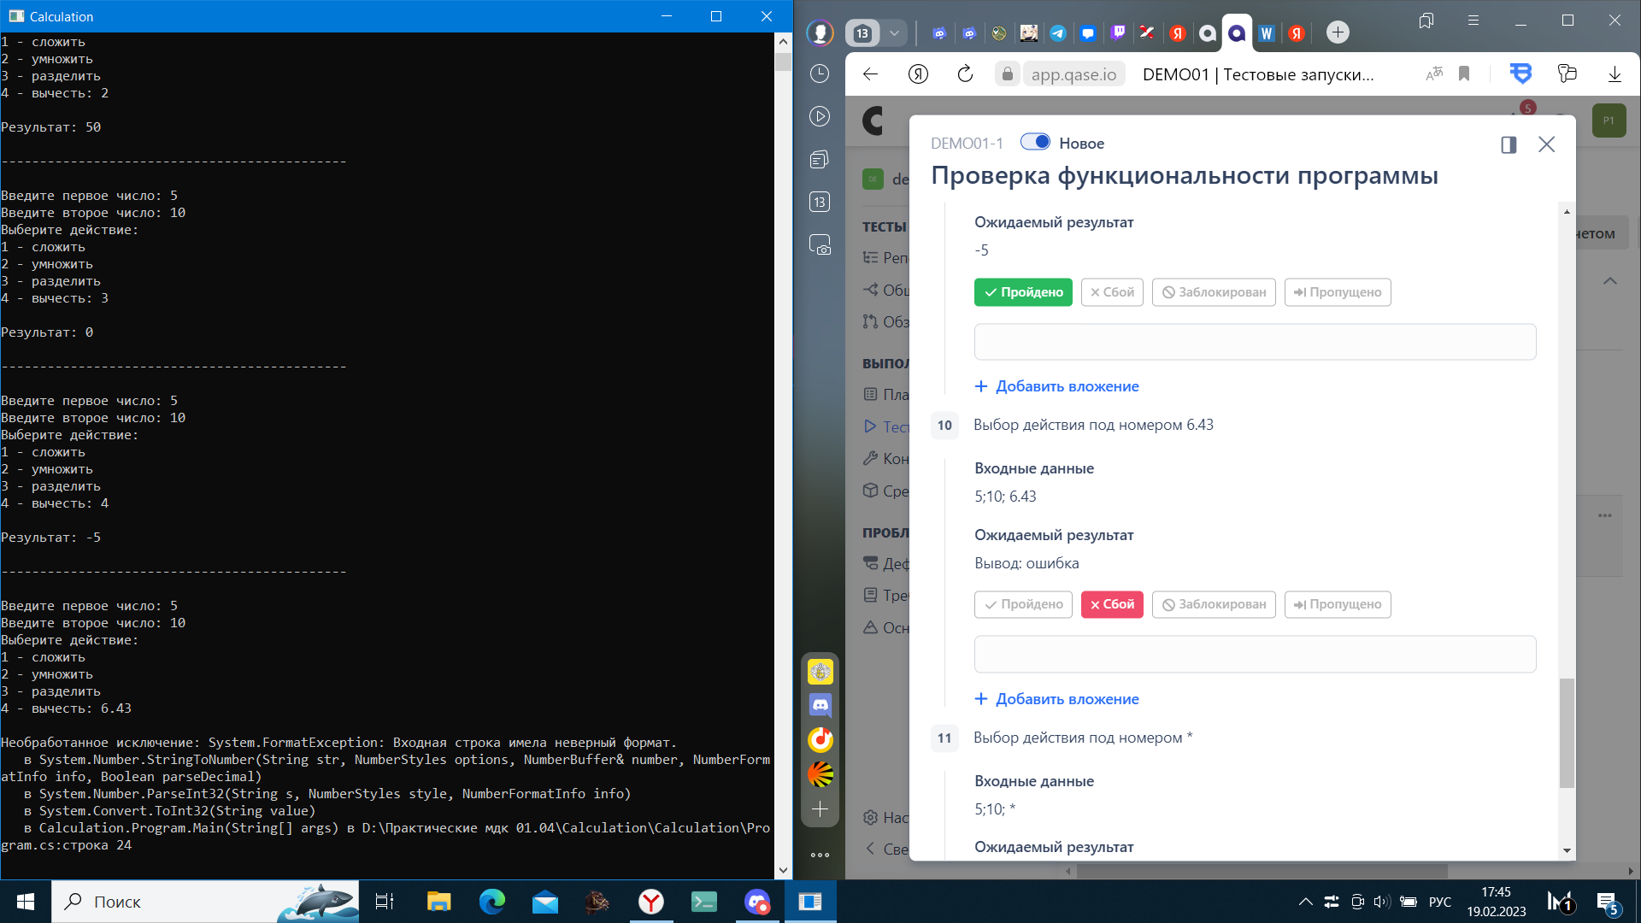

Slide 8

Спасибо за внимание!

